Slide 1
Architektury počítačů
IEEE754
České vysoké učení technické, Fakulta elektrotechnická
Ver.2.00
2020

Slide 2
Ztráta přesnosti
25. února 1991 při válce v Zálivu nedokázala americká raketová baterie sledovat a zachytit iráckou raketu typu Scud. Scud udeřil do kasáren americké armády, zabil 28 vojáků a zranil asi 100 dalších lidí. Příčinou byl nepřesný výpočet času kvůli aritmetickým chybám v počítači.
Konkrétně, čas v desetinách sekundy se čítal vnitřními integer hodinami systému a násobil se float 1/10, aby se obdržel čas v sekundách. Nepřesná hodnota float 1/10 vynásobená velkým číslem času v desetinách sekundy vedla k velké chybě.
Po 100 hodinách provozu činila časová chyba 0,34 sekundy. Raketa Scud cestuje rychlostí asi 1 676 metrů za sekundu, a tak za tuto dobu urazila více než půl kilometru, což už leželo mimo „dosahovou bránu“, kterou systém Patriot sledoval.
Více: https://sdqweb.ipd.kit.edu/publications/pdfs/saglam2016a.pdf

Slide 3
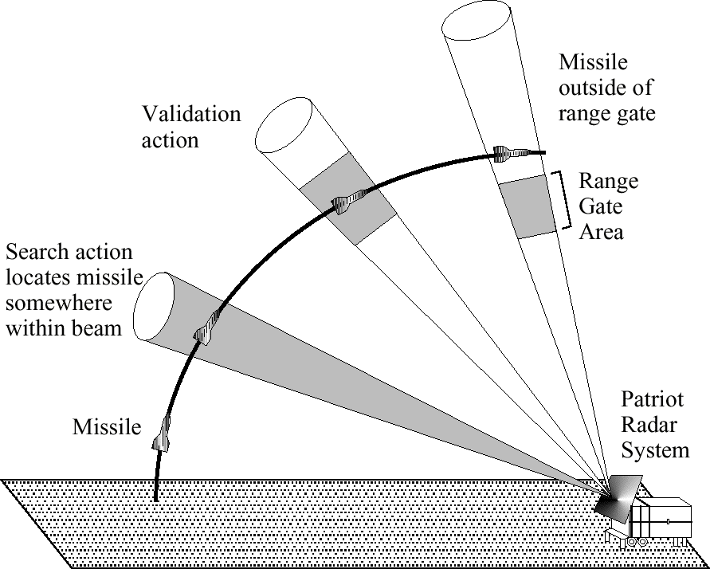
Ztráta přesnosti v realite
  Podle Generálního úřadu vlády USA byla ztráta přesnosti odpovědná za selhání protiraketové baterie Patriot.
  Došlo k ní vynásobením integer čítače času float konstantou 0.1.
Zdroj: University of Illinois Urbana-Champaign

Slide 4
Kvíz: Rozhodněte o platnosti vztahů
int x = …;
float f = …;
double d = …;
Předpokládejme,
že d a f nejsou NAN
x == (int)(float) x
x == (int)(double) x
f == (float)(double) f
d == (float) d
f == -(-f)
2/3 == 2/3.0
d < 0.0 ⇒ ((d*2) < 0.0)
d > f ⇒ -f > -d
d * d >= 0.0
(d+f)-d == f
4
B35APO Architektury počítačů

Slide 5
Odpovědi na kvíz
int x = …;
float f = …;
double d = …;
Předpokládejme,
že d a f nejsou NAN
x == (int)(float) x
x == (int)(double) x
f == (float)(double) f
d == (float) d
f == -(-f);
2/3 == 2/3.0
d < 0.0 ⇒ ((d*2) < 0.0)
d > f ⇒ -f > -d
d * d >= 0.0
(d+f)-d == f
x == (int)(float) x Ne: 24 významých bitů
x == (int)(double) x Ano: 53 významých bitů
f == (float)(double) f Ano : zvýšení přesnosti
d == (float) d Ne: ztráta přesnosti
f == -(-f) Ano : pouhá změna znaménka
2/3 == 2/3.0 Ne: 2/3 == 0
d < 0.0 ⇒ ((d*2) < 0.0) Ano!
d > f ⇒ -f > -d Ano!
d * d >= 0.0 Ano!
(d+f)-d == f Ne: Není asociativní
5
B35APO Architektury počítačů

Slide 6
Basic Steps of C Compiler
stdio.h
string.h
code.C
code.h
C preprocessor modifies source code by substitutions
code.tmp
optional parts
gcc C-compiler passes 1 to M
optional parts
metacode
Compiler passes M to N: Optimization of metacode
system libraries
relative object module
processor
Linker
Loader
6

Slide 7
C primitive types
Size | C | C alternative | Range
1 | _{any integer, true if !=0} | BOOL⁽¹ | 0 to !=0
8 | char⁽² | signed char | –128 to +127
8 | unsigned char | BYTE⁽¹ | 0 to 255
16 | int | signed short | –32768 to +32767
16 | unsigned short |  | 0 to + 65535
32 | int | signed int | -2^31 to 2^31-1
32 | unsigned int | DWORD⁽¹ | 0 to 2^32-1
64 | long | long int | -2^63 to 2^63-1
64 | unsigned long | LWORD⁽¹ | 0 to 2^64-1
1) BOOL, DWORD, LWORD nejsou standardní typy jazyka C, ale pouhá rozšíření u některých implementacích, jinde se zavádějí například přes "#define" makro
2) Výchozí typ je signed.

Slide 8
Definition of BYTE and BOOL
// textové substituční pravidlo bez koncového ;
#define BYTE unsigned char
#define BOOL int
// nový typ vyžaduje koncový ; - jde o příkaz jazyka C
typedef unsigned char BYTE;
typedef int BOOL;
Jazyk C nemá striktní rozlišení #define ~ typedef,
ale typedef se lépe integruje do překladače.

Slide 9
Parametrizované makro
#define PRINT_MEM(a) print_mem((unsigned char*)&(a), sizeof(a))
Makra se mohou definovat s parametry, které nemají žádné typy – pouhá substituce textu za text.
Syntaxe:
#define MACRONAME(parameter_list) text
  Nesmí být mezera před (
9

Slide 10
Příklady:
#define MAXVAL(A,B) ((A) > (B)) ? (A) : (B)
#define PRINT(e1,e2) printf(”%c\t%d\n”,(e1),(e2));
#define putchar(x) putc(x, stdout)
#define PRINT_MEM(a) print_mem((unsigned char*)&(a), sizeof(a))
10

Slide 11
Vedlejší efekty!!!
Špatná definice:
#define PROD1(A,B) A * B
výsledek:
PROD1(1+3,2) → 1+3 * 2
Oprava chyby ()
#define PROD2(A,B) (A) * (B)
PROD2(1+3,2) → (1+3) * (2)
11

Slide 12

Opakování C: Sign Extension (znaménkové rozšíření)
Prerekvizita APOLOS – kapitola 3.2.5
Příklad:
short int x = 15213;
int ix = (int) x;
short int y = -15213;
int iy = (int) y;
Notes:
12

Slide 13
Opakování C: Ukazatel
& (address operator)
  Vrací adresu začátku proměnné v adresovém prostoru.
  Příklad
      int y = 5;
      int *yPtr;
      yPtr = &y; // yPtr obsahuje adresu y
  yPtr “ukazuje na” y
yptr
y
500000
600000
yPtr
5
adresa y se stala hodnotou yptr
y
600000
5

Slide 14
Opakování C: Operace s ukazateli
& (address operator)
  vrací adresu operandu
* dereference address
  hodnota uložená na adrese
* and & jsou inverzní
(ale ne vždy aplikovatelné)
        *&myVar == myVar
        and
        &*yPtr == yPtr

Slide 15
Opakování C: Velikost ukazatele v C-kódu
int * ptri;
char * ptrc;
double * ptrd;
-
+
ptri
ptri+1
*ptrx ≡ ptrx[0]
*(ptrx+1) ≡ ptrx[1]
*(ptrx+n) ≡ ptrx[n]
*(ptrx-n) ≡ ptrx[-n]
ptrc
ptrc+1
ptrd
nr1 = sizeof (double);
nr2 = sizeof (double*);
nr1 != nr2
ptrd+1

Slide 16
Opakování C: Ukazatel s const v C-kódu
int x, y;
int * lpio = &y;
*lpio = 1; x=*lpio; lpio++;
const int * lpCio = &y;
*lpCio = 1; x=*lpCio; lpCio++;
int * const lpioC = &y;
*lpioC = 1; x=*lpioC; lpioC++;
const int * const lpCioC = &y;
*lpCioC = 1; x=*lpCioC; lpCioC++;

